Slide 1
МБОУ «Кардымовская средняя общеобразовательная школа имени Героя Советского Союза С.Н.Решетова»
Фразеологические
обороты
(мультимедийное приложение к уроку русского языка
в 5 классе)
Выполнила
Лияскина Елена Александровна,
учитель русского языка и литературы
Кардымово, 2013г.

Slide 2
Фразеологические обороты
«Живописный способ выражаться посредством кратких, метких, сочных, образных иносказательных речений»
Э.А.Вартаньян

Slide 3
Сравните сочетания слов в левой и в правой колонках:
вешать пальто вешать голову
сесть в лодку сесть в калошу
гонять мяч гонять лодыря
клевать пшено клевать носом

Slide 4
Устойчивые сочетания , или несвободные сочетания, называются ФРАЗЕОЛОГИЗМАМИ.
Фразеологизм: фраза – «логос», т.е
фраза – слово.

Slide 5
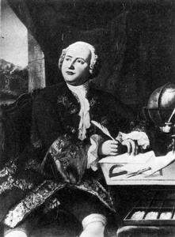
Ещё великий М. В. Ломоносов называл устойчивые сочетания «фразесами»,
« российскими пословиями», предлагая включить их в словарь. Учёные поняли, что фразеологизмы создают как бы особый ярус в языке. Родился новый раздел о языке – фразеология.
Фразеологизмы по-своему отражают жизнь нашего народа с очень далёких времён, в них выражен дух народа, его история, обычаи

Slide 6
«Неспроста и неспуста слово молвится и до веку не сломится»- говорят в народе. И действительно, каждое выражение, ставшее фразеологизмом, имеет своё основание, часто – в глубокой древности. Знание происхождения таких выражений открывает нам глаза на многие интересные факты из истории народа.
Со значением фразеологизмов можно познакомиться в специальном словаре фразеологизмов – «Фразеологическом словаре».

Slide 7
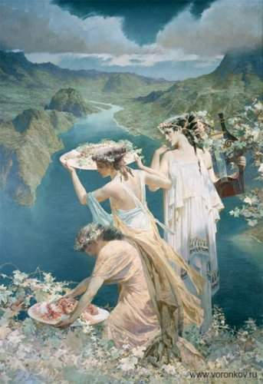
Многие устойчивые обороты пришли к нам из мифов и стали принадлежностью нашего языка.
Яблоко раздора
На свадьбе присутствовали три богини: Афродита, Афина и Гера. Желая поссорить их между собой, богиня раздора Эрида бросила в толпу золотое яблоко с надписью «прекраснейшей». Между богинями завязался спор. Каждая считала, что яблоко предназначено ей. В спор вмешался сын троянского царя Парис. Он присудил яблоко Афродите – богине красоты. Разгорелась кровопролитная война.
С тех пор мы называем повод для разногласий, спора ЯБЛОКОМ РАЗДОРА

Slide 8
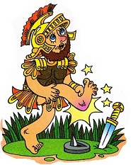
Ахиллесова пята
Ахилл- герой легенд Древней Греции. Непобедимый воин.
Мать Ахилла, желая сделать сына неуязвимым, окунула мальчика в воды священной реки Стикс. Но когда мать окунала Ахилла, она держала его за пятку (пяту), и пятка оказалась незащищённой.
В одном из состязаний Парис, противник Ахилла, пустил стрелу в пятку Ахилла и убил его.
Всякое слабое, уязвимое место человека
( в характере, привычках, склонностях) называют АХИЛЛЕСОВОЙ ПЯТОЙ.

Slide 9
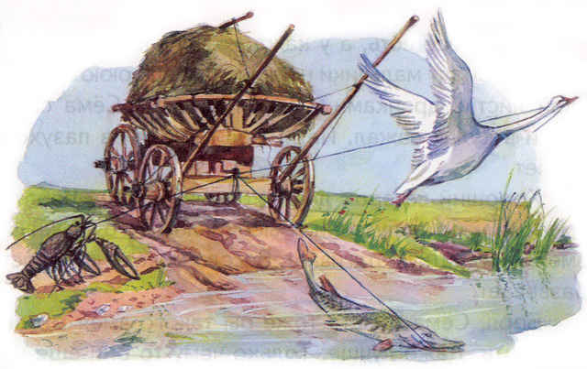
К фразеологическим выражениям многие учёные относят пословицы, поговорки, а также меткие выражения писателей, которые настолько часто стали употребляться в речи, что их называют « крылатыми»:
А воз и ныне там. (И.Крылов)
Слона-то я и не приметил. (И.Крылов)
Счастливые часов не наблюдают. (А.Грибоедов)
Есть специальный словарь
«Крылатые слова» , его авторы
Н.С.Ашукин и М.Г. Ашукина.

Slide 10
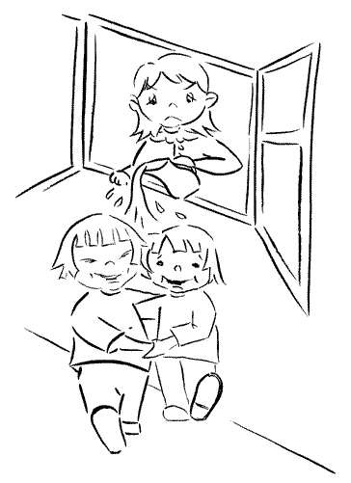
Фальшивят, путают слова, поют кто в лес, кто по дрова.
Ребята слушать их не станут:
От этой песни
Уши вянут
Товарищ твой просит украдкой
Ответы списать из тетрадки.
Не надо, ведь этим ты другу
Окажешь Медвежью услугу.
Дружнее этих двух ребят
На свете не найдёшь.
О них обычно говорят:
Водой не разольёшь
Мы исходили городок
Буквально вдоль и поперёк,
И так устали мы в дороге, что еле
Волочили ноги.

Slide 11
Замени фразеологизмы одним словом.
Всегда ли это возможно?
Рука об руку - …
На руках носить - …
Держать в ежовых рукавицах - …
Золотые руки - …
Рукой подать - …
Прибрать к рукам - …
Быть правой рукой - …
Дать руку на отсечение - …
Быть под рукой - …
Дружно
Баловать
Не давать воли
Умелые руки
Близко
Завладеть чем-то
Быть нужным кому-то
Ручаться за кого-то
Близко

Slide 12
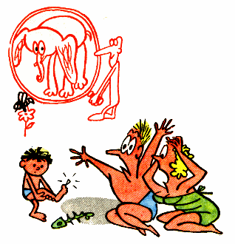
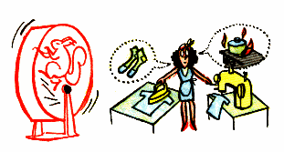
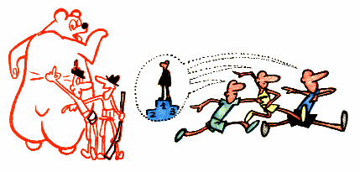
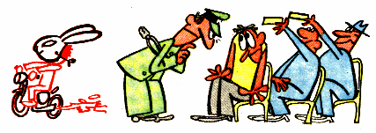
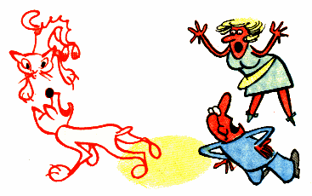
ПОДБЕРИ КАРТИНКУ
1
22
33
Жить как
Кошка с собакой
Медведь
на ухо
наступил
Делать из мухи слона
44
5
Вертеться как белка
в колесе
Ехать зайцем

Slide 13
Закончи фразеологизм, используя слова для справок
Смотреть как …на новые ворота
Голодный как …
Пустить … в огород
Купить … в мешке
Ползти как сонная …

Slide 14
Подведём итоги
1. Что такое фразеологизмы?
2. Чем они отличаются от свободных сочетаний слов?
3. Приведите примеры фразеологических оборотов.

Slide 15
Оцените, как вы работали на уроке
Засучив
рукава
Тяп-ляп
Не покладая рук
Рука об руку
В поте лица
Через пень колоду

Slide 16
Источники:
1.Аксёнова М. Знаем ли мы русский язык? - М.:ЗАО Издательство Центрполиграф ,2012.
2. Вартаньян Э. Из жизни слов. - М.: 1963.
3. Вартаньян Э. Путешествие в слово. – М.:1982.
4.Иллюстрации. [Электронный ресурс ]. – URL: http://polyidioms.narod.ru; dic.academik.ru; slovoborg.su; zooclub.ru; картинки@mail.ru(дата обращения: 15.12.2012).

